Slide 1
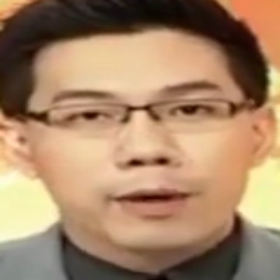
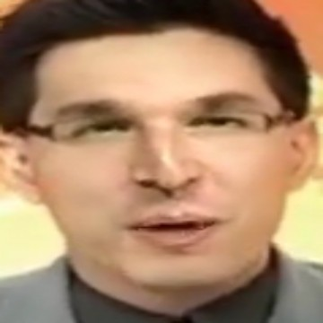
PG-FDD
จริง
ปลอม
Preserving Fairness Generalization in Deepfake Detection
Lin, He, Ju, Wang, Ding, Hu (CVPR 2024)
ทำ deepfake detector ให้ fair ต่อทุกกลุ่ม แม้เจอของปลอมแบบที่ไม่เคยเห็น และผลเมื่อเรานำโค้ดกับ data ของผู้เขียนมารันเอง
Notes:
[~0:45 · รวม 0:45] วันนี้จะเล่า paper PG-FDD จาก CVPR 2024 เรื่องการทำ deepfake detector ให้ยุติธรรมกับทุกกลุ่มประชากร และยังยุติธรรมอยู่เมื่อเจอ deepfake จาก dataset ที่ไม่เคยเห็น จากนั้นจะเล่าว่าเราเอาโค้ดกับ data ของผู้เขียนมารันเองแล้วเจออะไร และปิดด้วยมุมมองวิพากษ์ ตลอดการนำเสนอจะใช้ศัพท์เดียวกับ paper ภาพมุมขวาบนคือเฟรมเดียวกันจาก FF++ ภาพซ้ายจริง ภาพขวาปลอมด้วย FaceSwap จะได้เห็นภาพชุดนี้อีกครั้งในสไลด์ 5

Slide 2

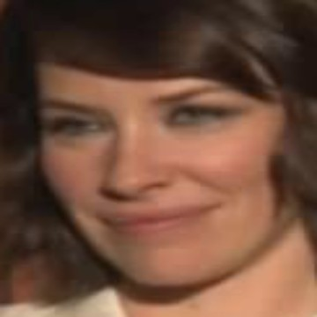
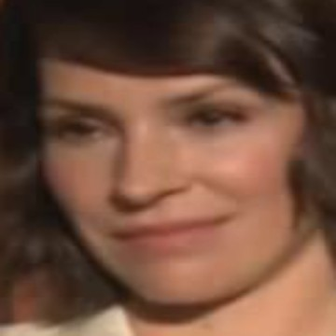
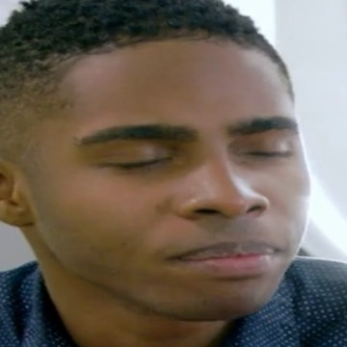
ภาพไหนจริง ภาพไหนปลอม
A
B
C
D
ตาคนแยกได้ยาก โดยเฉพาะ deepfake รุ่นใหม่ เราจึงต้องพึ่ง detector และ detector ที่ใช้ตัดสินคน ต้องไม่ลำเอียง
Notes:
[~1:05 · รวม 1:50] ชวนผู้ฟังเดาก่อนว่าภาพไหนจริง (ให้เวลา 5 วินาที) แล้วกดเฉลย คือ A กับ C ปลอม ส่วนใหญ่จะเดาผิดอย่างน้อยหนึ่งภาพ ภาพ A กับ D มาจากวิดีโอเดียวกันใน test set ของ DFD ส่วน B กับ C มาจาก Celeb-DF ซึ่งปลอมได้เนียนมาก แม้วางคู่กันก็ยังแยกยาก นี่คือเหตุผลที่ต้องมี detector และเมื่อ detector ถูกใช้ตัดสินว่าภาพของใครจริงหรือปลอม คำถามต่อไปคือมันตัดสินทุกคนเท่ากันไหม

Slide 3
ปัญหา: detector กล่าวหาภาพจริงของบางกลุ่มบ่อยกว่า
detector พลาดได้ 2 แบบ
False positive: ภาพจริงแต่บอกว่าปลอม คนที่ไม่ได้ทำผิดโดนกล่าวหา
False negative: ภาพปลอมแต่บอกว่าจริง ของปลอมหลุดรอด
ไม่ fair คือเมื่อความผิดพลาดเกิดกับบางกลุ่มบ่อยกว่ากลุ่มอื่น paper วัดด้วย fairness metric 4 ตัว ยิ่งต่ำยิ่ง fair ตัวหลักคือ F_{FPR}: FPR ของแต่ละกลุ่มห่างกันแค่ไหน
FPR คือ % ของภาพจริงที่ถูกทายว่าปลอม ผลจากโมเดลที่เรา train เอง ในวงเล็บคือจำนวนภาพจริงของกลุ่มนั้นใน test (ถ้า fair แท่งควรยาวใกล้กัน)
Notes:
[~1:10 · รวม 3:00] detector พลาดได้ 2 แบบ แบบที่เป็นหัวใจของงานนี้คือ false positive คือกล่าวหาภาพจริงว่าปลอม เพราะคนที่ไม่ได้ทำอะไรผิดจะโดนสงสัย กราฟนี้มาจากโมเดลที่เรา train เองเมื่อ test กับ Celeb-DF ภาพจริงของ F-Others ถูกกล่าวหา 65.6% หรือราว 2 ใน 3 ขณะที่ M-White 24.8% ข้อควรระวังคือ F-Others มีภาพจริงแค่ 90 ภาพ แต่กลุ่มใหญ่อย่าง F-White ที่มีภาพจริง 3,929 ภาพ ก็ยังถูกกล่าวหา 35.4% ถ้าโมเดล fair แท่งทุกแท่งควรยาวใกล้กัน paper วัดด้วย fairness metric 4 ตัว ตัวหลักคือ F_FPR ซึ่งดูว่า FPR ของแต่ละกลุ่มห่างกันแค่ไหน นิยามอยู่ในภาคผนวกสไลด์ 31

Slide 4


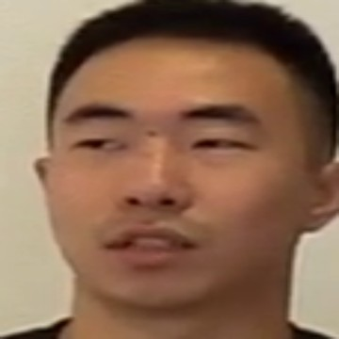
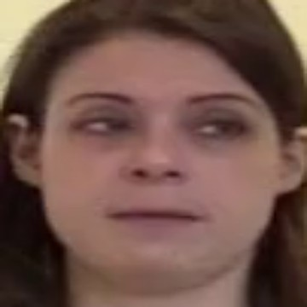
Train บน FF++ แล้ว test ทั้ง intra-domain และ cross-domain
FF++
DFDC
Celeb-DF
DFD
intra-domain: ใช้ train และ test
cross-domain
cross-domain
cross-domain
จริง
ปลอม
จริง
ปลอม
จริง
ปลอม
จริง
ปลอม
วิดีโอจาก YouTube ปลอมด้วย 5 วิธี
ภาพ test 25,401 ภาพ
นักแสดงที่จ้างมาถ่าย แสงและมุมกล้องหลากหลาย
ภาพ test 22,857 ภาพ
คนดังจาก YouTube ปลอมได้เนียนมาก
ภาพ test 28,458 ภาพ
นักแสดงถ่ายหลายฉาก โดย Google และ Jigsaw
ภาพ test 9,385 ภาพ
intra-domain คือ test บน dataset เดียวกับที่ train (FF++) cross-domain คือ test บน dataset ที่ไม่เคยเห็นตอน train (DFDC, Celeb-DF, DFD) ซึ่งต่างกันทั้งวิธีปลอม คน กล้อง และแสง ใกล้กับสิ่งที่ detector เจอในการใช้งานจริง
Notes:
[~0:55 · รวม 3:55] paper ใช้ 4 dataset train บน FF++ ชุดเดียว เมื่อ test บน FF++ เรียกว่า intra-domain และเมื่อ test บนอีก 3 ชุดที่โมเดลไม่เคยเห็นเรียกว่า cross-domain ต่อจากนี้จะใช้สองคำนี้ตลอด สังเกตว่า Celeb-DF ปลอมได้เนียนจนแทบแยกด้วยตาไม่ออก ในโลกจริง detector จะเจอแต่สถานการณ์แบบ cross-domain เพราะคนปลอมไม่ได้ใช้วิธีเดียวกับ dataset ที่เรา train สไลด์ถัดไปจะซูมเข้าไปดูว่า 1 ภาพใน FF++ มาพร้อมข้อมูลอะไรบ้าง

Slide 5
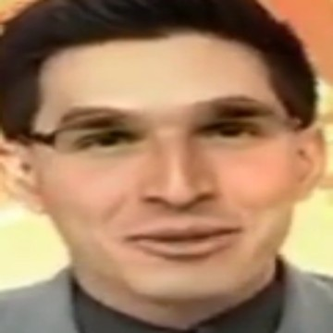
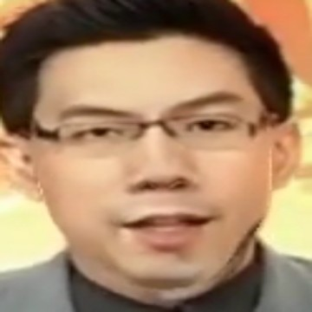
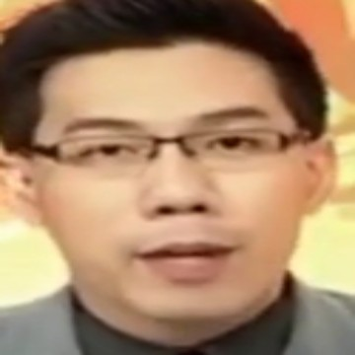
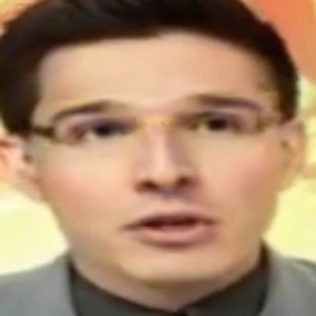
ข้อมูล 1 ภาพมี label 3 ชนิด: Y จริงหรือปลอม, A วิธีปลอม, D กลุ่มประชากร
ต้นฉบับ (YouTube)
Y = 0 · A = 0
ภาพจริง
Deepfakes
Y = 1 · A = 1 (DF)
face swap
Face2Face
Y = 1 · A = 2 (F2F)
reenactment
FaceSwap
Y = 1 · A = 3 (FS)
face swap
NeuralTextures
Y = 1 · A = 4 (NT)
reenactment
FaceShifter
Y = 1 · A = 5 (FST)
face swap
แถวของภาพเหล่านี้ใน ff++/test.csv (ข้อมูลที่ dataloader อ่าน, ตัด path ของไฟล์ออก)
อ่านค่าในตาราง
img_path | label | ismale | isasian | iswhite | isblack | intersec_label | = กลุ่ม D
0_youtube_041_41.png | 0 | 1 | 1 | -1 | -1 | 0 | M-Asian
0_Deepfakes_041_063_41.png | 1 | 1 | -1 | 1 | -1 | 1 | M-White
0_Face2Face_041_063_41.png | 1 | 1 | 1 | -1 | -1 | 0 | M-Asian
0_FaceSwap_041_063_41.png | 1 | 1 | -1 | 1 | -1 | 1 | M-White
0_NeuralTextures_041_063_41.png | 1 | 1 | 1 | -1 | -1 | 0 | M-Asian
0_FaceShifter_041_063_41.png | 1 | 1 | -1 | 1 | -1 | 1 | M-White
label คือ Y: 0 จริง, 1 ปลอม
ismale ถึง isblack 1 ใช่, −1 ไม่ใช่ (เชื้อชาติเป็น −1 ทุกช่องคือ Others)
intersec_label คือ D (0 ถึง 7) กลุ่มประชากรที่ใช้วัด fairness
A วิธีปลอม (spe_label) มีเฉพาะใน CSV ของ train และ validation
Notes:
[~1:25 · รวม 5:20] นี่คือหน้าตาของข้อมูลจริงที่โมเดลได้รับ ภาพจริง 1 ภาพจากวิดีโอ 041 ของ FF++ test set และภาพปลอมของเฟรมเดียวกันจาก 5 วิธี DF, FS และ FST เป็น face swap คือสลับใบหน้าคนอื่นเข้ามา ตัวตนจึงเปลี่ยน ส่วน F2F และ NT เป็น reenactment คือใช้หน้าเดิมแต่บังคับสีหน้าและปากตามอีกวิดีโอ ทุกภาพมาพร้อม label 3 ชนิดตามชื่อสไลด์: Y บอกว่าจริงหรือปลอม, A บอกว่าปลอมด้วยวิธีไหน และ D บอกกลุ่มประชากร 1 ใน 8 กลุ่มจากเพศกับเชื้อชาติ ตารางคือแถวจริงใน ff++/test.csv ของ 6 ภาพนี้ คนในวิดีโอเป็น M-Asian ภาพ reenactment ยังได้ label M-Asian แต่ภาพ face swap ได้ label M-White ตามหน้าที่ใส่เข้ามา เมื่อนับทั้ง FF++ เฉพาะคู่ที่คนต้นทางกับคนในวิดีโออยู่คนละกลุ่ม ภาพ DF 86% FS 74% และ FST 82% ได้กลุ่มของคนต้นทาง ส่วน F2F 97% และ NT 99% ได้กลุ่มของคนในวิดีโอเดิม แปลว่า label กลุ่มติดตามใบหน้าที่ปรากฏในภาพ label A มีเฉพาะใน CSV ของ train และ validation ตอน test ไม่มี และตอน inference โมเดลไม่ต้องใช้ label เหล่านี้เลย label ใช้แค่ตอน train และตอนแยกผลตามกลุ่มเพื่อวัด fairness

Slide 6
Paper แบ่งข้อมูลอย่างไร: split ตายตัวชุดเดียว train และ val ใช้แค่ FF++
ชุดข้อมูล | ใช้ทำ | ภาพปลอม (คลิป) | ภาพจริง (วิดีโอ) | สัดส่วน
FF++ train | train | 63,213 (2,120) | 12,926 (602) | 60%
FF++ validation | เลือก α, α′ | 21,294 (715) | 4,092 (248) | 20%
FF++ test | intra-domain | 20,863 (698) | 4,538 (267) | 20%
DFDC test | cross-domain | 8,158 | 14,699 | 100% test
Celeb-DF test | cross-domain | 22,745 | 5,713 | 100% test
DFD test | cross-domain | 6,293 | 3,092 | 100% test
ชุดเดียวตายตัว: split ตาม CSV ของผู้เขียน (ทำตาม Ju et al.) ไม่มี k-fold และไม่รายงาน variance
validation: ใช้เลือก α และ α′ ให้ AUC ลดได้ไม่เกิน 5% เทียบกับ Ori เราใช้ checkpoint ของ epoch สุดท้าย ไม่ได้เลือกจาก test
สัดส่วนต่างกัน: FF++ train มีภาพปลอมราว 5 เท่าของภาพจริง แต่ DFDC test มีภาพจริงมากกว่า
1 ภาพ = 1 เฟรม: คลิปละราว 30 ถึง 60 เฟรม ภาพปลอมแบ่งตามคลิป แต่ภาพจริงแบ่งระดับเฟรม (สไลด์ 28)
จำนวนภาพจาก CSV ของผู้เขียน ในวงเล็บคือจำนวนคลิปปลอมและวิดีโอจริง (นับเฉพาะ FF++)
สัดส่วนคิดจากจำนวนภาพ: FF++ แบ่ง train : val : test = 60 : 20 : 20 ส่วน DFDC, Celeb-DF และ DFD เป็น test ทั้งชุด
Notes:
[~0:55 · รวม 6:15] paper แบ่งข้อมูลอย่างไร ผู้เขียนใช้ split ตายตัวชุดเดียวตาม CSV ที่แจก ทำตาม Ju et al. ไม่มี k-fold และไม่รายงาน variance train และ validation มาจาก FF++ อย่างเดียว ส่วน DFDC, Celeb-DF และ DFD มีแค่ test คือ cross-domain คิดเป็นจำนวนภาพ FF++ แบ่ง train : validation : test = 60 : 20 : 20 ส่วนอีก 3 ชุดเป็น test ทั้งชุด validation ใช้เลือก α และ α′ โดยให้ AUC ลดได้ไม่เกิน 5% เทียบกับ Ori ส่วนเราใช้ checkpoint ของ epoch สุดท้าย ไม่ได้เลือกจาก test สัดส่วนต่างกันมาก FF++ train มีภาพปลอม 63,213 ภาพจริง 12,926 ราว 5 ต่อ 1 แต่ DFDC test มีภาพจริง 14,699 มากกว่าภาพปลอม 8,158 และ 1 ภาพคือ 1 เฟรม คลิปละราว 30 ถึง 60 เฟรม ภาพปลอมแบ่งตามคลิป แต่ภาพจริงแบ่งระดับเฟรม ซึ่งจะกลับมาดูในสไลด์ 28

Slide 7
ปัญหาที่ paper แก้: fair ใน intra-domain แต่ไม่ fair เมื่อ cross-domain
วิธีก่อนหน้า (DAW-FDD) เพิ่ม fairness loss ตอน train ใน intra-domain ลด F_FPR จาก 31.3 เหลือ 14.1 แต่เมื่อ cross-domain ไป DFD ได้ 34.0 แทบเท่า Ori (35.1)
paper เรียกปัญหานี้ว่า fairness generalization: fairness ต้องคงอยู่เมื่อ test แบบ cross-domain
แนวคิดของ paper → ทำไมถึงพัง → PG-FDD ทำงานอย่างไร → ผลใน paper → เรารันเองได้อะไร → มองให้ขาด
Notes:
[~0:55 · รวม 7:10] นี่คือปัญหาที่ paper ตั้ง งานก่อนหน้า DAW-FDD เพิ่ม fairness loss ตอน train ได้ผลดีมากใน intra-domain ลด F_FPR จาก 31.3 เหลือ 14.1 แต่เมื่อ cross-domain ไป DFD กลับได้ 34.0 แทบไม่ต่างจาก Ori ที่ไม่มี fairness loss เลย (35.1) บน DFDC fairness metric บางตัวแย่กว่า Ori ด้วย paper เรียกเป้าหมายนี้ว่า fairness generalization คือ fairness ต้องติดตัวไปกับโมเดลเมื่อเจอข้อมูลใหม่

Slide 8
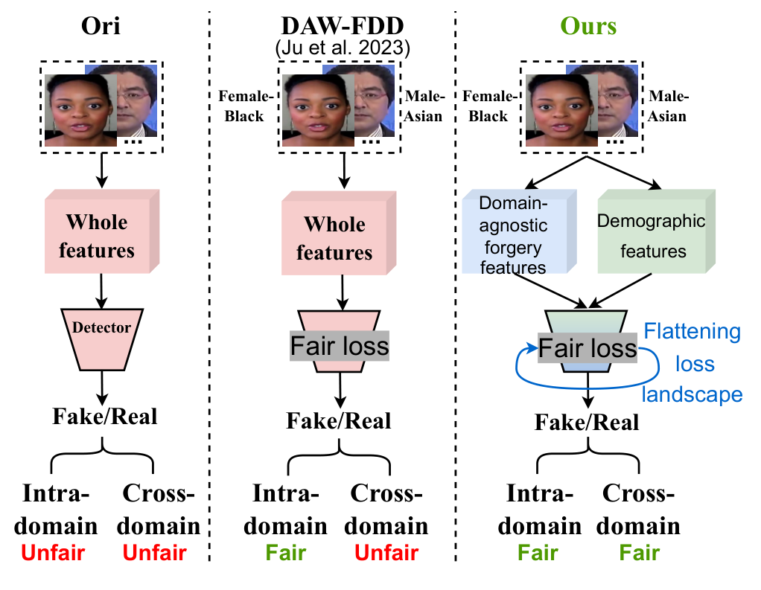
แนวคิดของ paper ในภาพเดียว: Ori, DAW-FDD และ PG-FDD
Ori: เรียนจาก feature ทั้งก้อน ไม่ fair ทั้ง intra-domain และ cross-domain
DAW-FDD: เพิ่ม fair loss บน feature ทั้งก้อน fair แค่ intra-domain
PG-FDD (Ours): แยก domain-agnostic forgery feature กับ demographic feature ออกมาก่อน แล้วใช้ fair loss คู่กับการทำ loss landscape ให้แบน จึง fair ทั้งสองแบบ
ที่มา: Figure 1, Lin et al., CVPR 2024
Notes:
[~0:55 · รวม 8:05] Figure 1 ของ paper สรุปแนวคิดทั้งหมดในภาพเดียว ซ้ายสุดคือ Ori detector ปกติที่เรียนจาก feature ทั้งก้อน ไม่ fair ทั้ง intra-domain และ cross-domain ตรงกลางคือ DAW-FDD ที่เพิ่ม fair loss เข้าไป fair ใน intra-domain แต่ไม่ fair เมื่อ cross-domain ขวาสุดคือ PG-FDD ที่แยก feature ออกเป็น domain-agnostic forgery feature กับ demographic feature แล้วรวมกันเพื่อ fair learning บน loss landscape ที่ถูกทำให้แบน paper รายงานว่า fair ทั้งสองแบบ สไลด์ถัดไปจะดูว่าทำไมวิธีเดิมถึงพังเมื่อ cross-domain

Slide 9
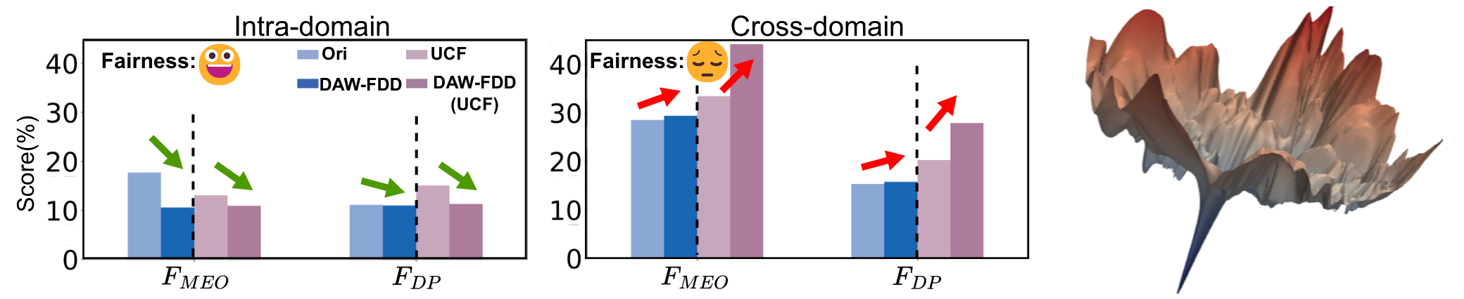
ทำไมถึงพัง: 2 สาเหตุที่ paper วิเคราะห์
ซ้าย: F_{MEO} และ F_{DP} เมื่อ train และ test บน FF++ (intra-domain) · กลาง: train บน FF++ test บน DFD (cross-domain) · ขวา: loss landscape ของ DAW-FDD
ที่มา: Figure 2, Lin et al., CVPR 2024
1. Feature พันกัน (entangled)
2. Sharp minimum
ร่องรอยการปลอมกับลักษณะเพศและเชื้อชาติอยู่บนใบหน้าเดียวกัน ถ้า detector ใช้ feature ทั้งก้อน อาจใช้ลักษณะกลุ่มเป็น shortcut ที่พาไปผิดเมื่อ cross-domain
loss landscape ของ DAW-FDD (ภาพขวา) ขรุขระ มี minimum เฉพาะที่จำนวนมาก โมเดลจึงไปหยุดใน sharp minimum เมื่อเจอ domain shift loss จึงพุ่ง และ fairness ที่เรียนมาก็หายไป
Notes:
[~1:15 · รวม 9:20] Figure 2 คือหลักฐานที่ paper ใช้ตั้งโจทย์ กราฟซ้ายเป็น intra-domain ที่ train และ test บน FF++ DAW-FDD มี F_MEO และ F_DP ต่ำกว่า Ori กราฟกลางเป็น cross-domain ที่ test บน DFD fairness ของ DAW-FDD กลับแย่กว่า Ori paper วิเคราะห์ว่ามี 2 สาเหตุ ข้อแรกด้าน feature: ร่องรอยการปลอมกับลักษณะกลุ่มประชากรอยู่บนใบหน้าเดียวกัน ถ้าพันกัน detector อาจใช้ลักษณะกลุ่มเป็น shortcut Theorem 1 บอกว่าต่อให้ classifier ทายได้สมบูรณ์แบบบน feature ที่พันกันก็ไม่รับประกัน demographic parity ข้อสองด้าน optimization: ภาพขวาคือ loss landscape ของ DAW-FDD ที่มี minimum จำนวนมาก โมเดลจึงไปหยุดใน sharp minimum เมื่อข้อมูลเปลี่ยน loss ก็พุ่ง PG-FDD จึงแก้ทั้งสองด้าน: disentanglement กับ AdaIN ตอบข้อแรก SAM ตอบข้อสอง และ L_fair คือส่วนที่สอน fairness โดยตรง

Slide 10
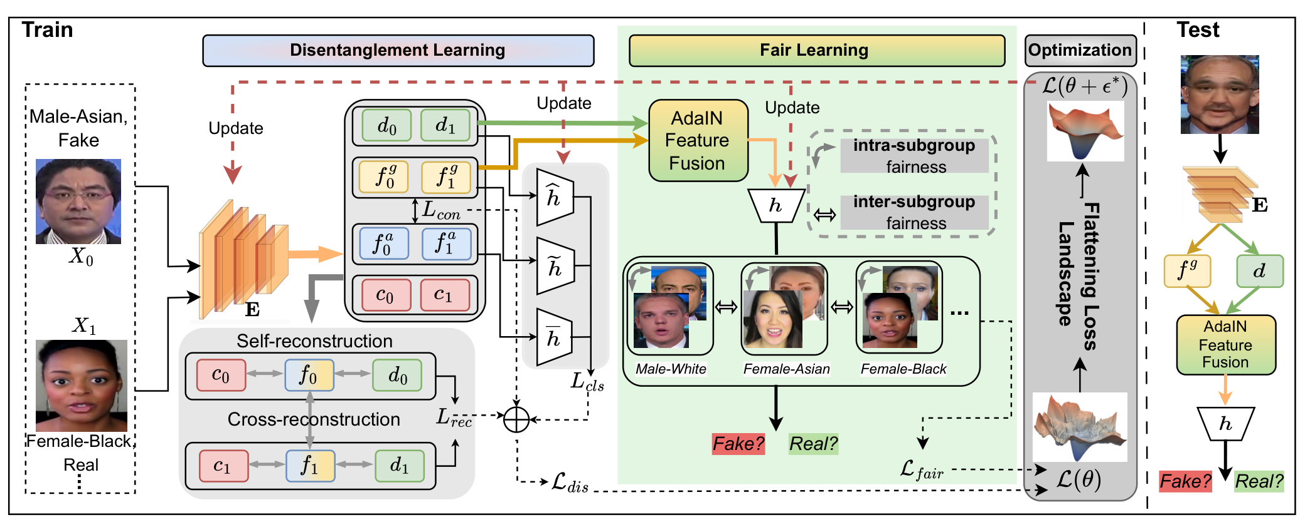
Framework ของ PG-FDD ใน paper (Figure 3)
3 module: disentanglement learning แยก c, f^{g}, fª, d · fair learning รวม f^{g} กับ d ด้วย AdaIN แล้วให้ classifier h ทาย พร้อม L_{fair} สองระดับ · optimization ทำ loss landscape ให้แบน · ตอน test ใช้แค่ encoder, f^{g}, d, AdaIN และ h
ที่มา: Figure 3, Lin et al., CVPR 2024
Notes:
[~1:00 · รวม 10:20] นี่คือ framework จริงใน paper มี 3 module ตามแถบสีด้านบน ส่วนแรก disentanglement learning รับภาพเป็นคู่ X0 กับ X1 ผ่าน encoder E แล้วแยก feature เป็น demographic d, domain-agnostic forgery f^g, domain-specific forgery f^a และ content c มี L_con, L_cls และ L_rec (self กับ cross reconstruction) กำกับ ส่วนที่สอง fair learning รวม f^g กับ d ด้วย AdaIN แล้วให้ classifier h ทาย พร้อม fairness loss สองระดับคือ intra-subgroup กับ inter-subgroup ส่วนที่สาม optimization ทำ loss landscape ให้แบน ขวาสุดคือตอน test ใช้แค่ encoder, f^g, d, AdaIN และ h สไลด์ถัดไปคือภาพเดียวกันแบบย่อที่เราวาดใหม่ ใช้ภาพจริงจาก FF++

Slide 11
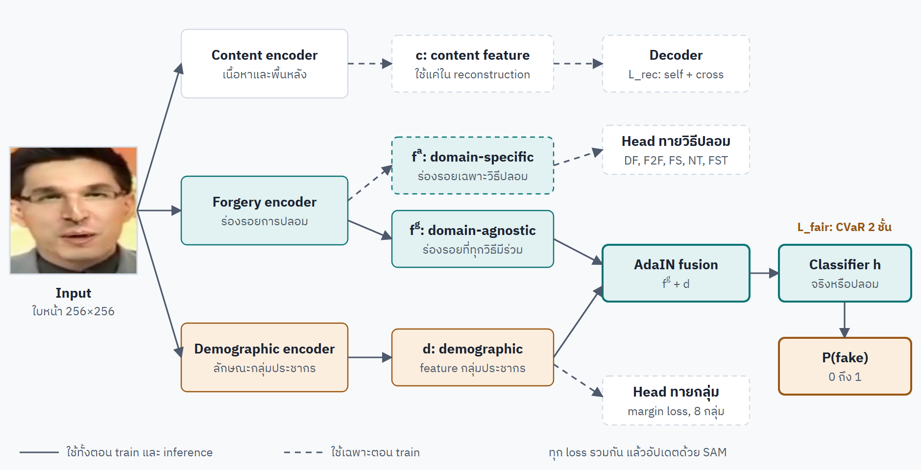
PG-FDD แบบย่อ: ตาม 1 ภาพผ่าน encoder 3 ตัว
Notes:
[~1:10 · รวม 11:30] ตามภาพ FaceSwap จากวิดีโอ 041 ที่เห็นในสไลด์ 5 เข้าไปจากด้านซ้าย ภาพถูกส่งให้ encoder 3 ตัว คือ content encoder, forgery encoder และ demographic encoder ต่อมา forgery feature ถูกแยกเป็น f^a ที่เป็น domain-specific กับ f^g ที่เป็น domain-agnostic ส่วน demographic encoder ให้ feature d จากนั้น f^g กับ d รวมกันด้วย AdaIN fusion กล่องเส้นประคือส่วนที่ใช้เฉพาะตอน train ได้แก่ decoder สำหรับ L_rec, head ทายวิธีปลอม และ head ทายกลุ่มที่ใช้ margin loss สุดท้าย classifier h ให้ P(fake) และ L_fair คิดตรงนี้ ทุก loss รวมกันแล้วอัปเดตด้วย SAM สไลด์ต่อไปจะลงทีละส่วน

Slide 12
Encoder 3 ตัว: แต่ละตัวถูก train ให้จับ feature คนละชนิด
Encoder
ดูอะไร
ผลเอาไปใช้
ตอน inference
Content encoder
content feature c
พื้นหลัง แสง ท่าทาง หน้าตาโดยรวม
ใช้แค่ตอน train ใน reconstruction เพื่อดึงข้อมูลพวกนี้ออกจาก forgery feature
ไม่ใช้
Forgery encoder
forgery feature: fª และ f^{g}
ขอบใบหน้า ผิวผิดธรรมชาติ สีที่ไม่เข้ากัน
แยกเป็น fª และ f^{g} โดย f^{g} คือ feature หลักที่ classifier ใช้
ใช้ (f^{g})
Demographic encoder
demographic feature d
สิ่งที่บอกเพศและเชื้อชาติจากใบหน้า
รวมกลับไปกับ f^{g} ด้วย AdaIN
ใช้ (ดูจากภาพเอง ไม่ต้องมี label)
ทำไมไม่ใช้ encoder เดียว: ถ้า feature เดียวเก็บทุกอย่าง ร่องรอยกับลักษณะกลุ่มจะพันกัน (สาเหตุที่ 1) การแยก encoder ทำให้ควบคุมได้ว่าข้อมูลกลุ่มมีผลกับการตัดสินแค่ไหน แต่ละ encoder คือ Xception ของตัวเอง
Notes:
[~0:50 · รวม 12:20] encoder แต่ละตัวคือ Xception โครงเดียวกันแต่เรียนรู้แยกกัน content encoder เก็บพื้นหลังกับหน้าตาโดยรวม forgery encoder หาร่องรอยการปลอม demographic encoder จับลักษณะกลุ่มประชากร จุดที่คนมักถามคือตอน inference ต้องรู้กลุ่มของคนในภาพไหม คำตอบคือไม่ต้อง demographic encoder ดูจากภาพเอง label กลุ่มใช้แค่ตอน train ราคาของการแยก encoder คือมีเครือข่าย 3 ตัว จะกลับมาพูดเรื่องต้นทุนนี้ในสไลด์ 19

Slide 13
Forgery feature 2 ส่วน: fª เฉพาะวิธีปลอม กับ f^{g} ที่ทุกวิธีมีร่วม
ต้นฉบับ
ภาพจริง
Deepfakes
face swap
Face2Face
reenactment
FaceSwap
face swap
NeuralTextures
reenactment
FaceShifter
face swap
fª: domain-specific forgery feature
f^{g}: domain-agnostic forgery feature
บอกว่าปลอมด้วยวิธีไหน train ด้วยการทายวิธีปลอม (label A) ใช้แค่ตอน train หน้าที่คือดึงข้อมูลเฉพาะวิธีออกจาก f^{g}
สิ่งที่ภาพปลอมทุกแบบมีร่วมกัน train ด้วยการทายจริงหรือปลอม (label Y) ใช้ทั้งตอน train และ inference
ทำไมต้องแยก: cross-domain เจอวิธีปลอมที่ไม่เคยเห็น feature เฉพาะวิธีจึงใช้ไม่ได้ แต่ feature ที่ทุกวิธีมีร่วมยังมีโอกาสใช้ได้
Notes:
[~0:50 · รวม 13:10] ภาพแถวบนคือ 6 ภาพชุดเดียวกับสไลด์ 5 ภาพแรกเป็นของจริง อีก 5 ภาพปลอมด้วย 5 วิธี face swap จะกลายเป็นคนละคน reenactment ยังเป็นคนเดิมแต่สีหน้าเปลี่ยน ร่องรอยของแต่ละวิธีหน้าตาไม่เหมือนกัน PG-FDD จึงแยก forgery feature เป็น f^a ที่เก็บของเฉพาะวิธี ซึ่ง train ด้วย label A กับ f^g ที่เก็บสิ่งที่ทุกวิธีมีร่วม ซึ่ง train ด้วย label Y แล้วให้ classifier ดูแค่ f^g เพราะเมื่อ cross-domain เราไม่รู้ว่าคนปลอมใช้วิธีไหน ถ้ามีคนถามเรื่อง label กลุ่มของภาพ face swap ให้ย้อนไปสไลด์ 5

Slide 14
Disentanglement losses 3 ตัว บังคับให้แต่ละ feature เก็บข้อมูลถูกที่
การแยก feature ไม่ได้เกิดเอง ตอน train มี loss 3 ตัว ถ้าข้อมูลอยู่ผิดที่ loss จะสูง แล้วโมเดลจะถูกปรับ
Loss
ทำอะไร
ทำไมต้องมี
Celeb-DF F_{FPR}
ตัวเต็ม 10.6
L_{cls}
classification
f^{g} ทาย real/fake, fª ทายวิธีปลอม, d ทายกลุ่มประชากร
แต่ละ feature ต้องมีข้อมูลที่ตัวเองรับผิดชอบ ฝั่ง d ใช้ margin loss ที่ให้กลุ่มที่มีภาพน้อยได้ margin ใหญ่ขึ้น
14.0
CE ธรรมดาแทน margin
L_{con}
contrastive
ภาพปลอมทุกภาพควรมี f^{g} คล้ายกันและต่างจากภาพจริง fª ของวิธีเดียวกันควรคล้ายกัน
ดึงพวกเดียวกันให้ใกล้ ผลักต่างพวกให้ห่าง feature จึงเรียงเป็นกลุ่ม
13.6
ตัด L_{con}
L_{rec}
reconstruction
decoder สร้างภาพกลับจาก c, f, d ทั้งแบบ self และแบบ cross
(สลับ forgery feature กับอีกภาพ)
ถ้าสร้างกลับได้ แปลว่าหน้าตาไม่ได้แอบอยู่ใน forgery feature (สไลด์ถัดไป)
12.8
ตัด L_{rec}
Notes:
[~1:05 · รวม 14:15] loss ทั้ง 3 ตัวใช้แค่ตอน train L_cls ให้แต่ละ feature ทายเรื่องของตัวเอง f^g ทาย real หรือ fake f^a ทายวิธีปลอม และ d ทายกลุ่มด้วย margin loss ที่ให้กลุ่มเล็ก margin ใหญ่ขึ้น L_con จัด feature พวกเดียวกันไว้ใกล้กัน L_rec ให้ decoder สร้างภาพกลับทั้งแบบ self และแบบ cross ตัวเลขด้านล่างมาจาก ablation ใน paper: ตัวเต็มมี F_FPR บน Celeb-DF 10.6 ถ้าตัดแต่ละส่วนออก ตัวเลขเพิ่มขึ้นทุกตัว และถ้าตัด L_con กับ L_rec พร้อมกันจะเป็น 19.1 น้ำหนักของแต่ละ loss ในโค้ดอยู่ในภาคผนวกสไลด์ 33

Slide 15
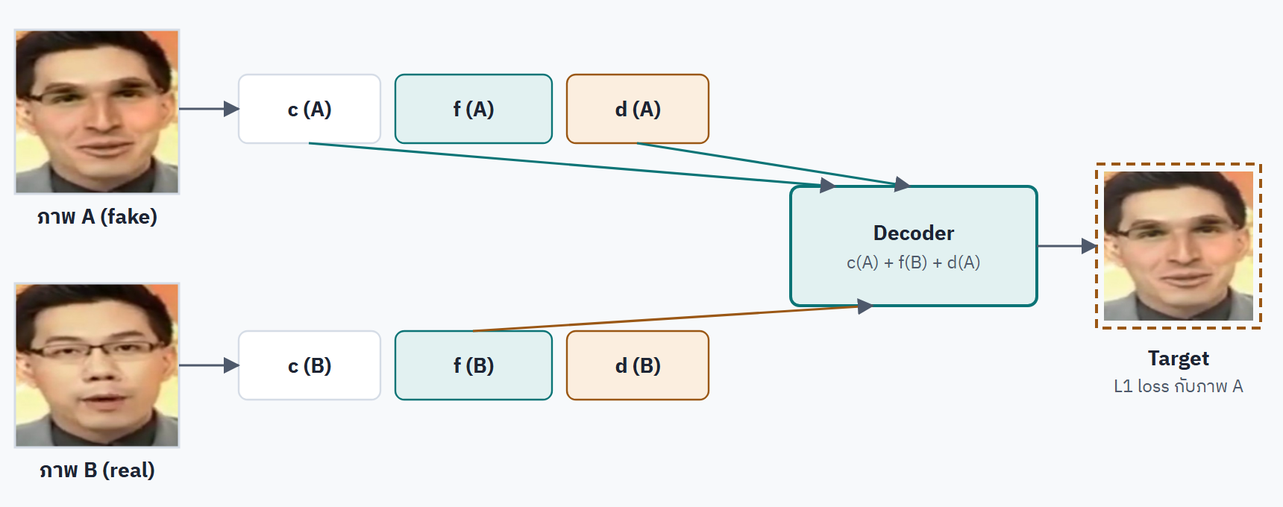
Cross-reconstruction: สลับ forgery feature แล้วยังต้องสร้างภาพเดิมได้
ภาพขวาคือ target ที่ decoder ต้องสร้างให้ได้ ไม่ใช่ผลลัพธ์จริงของโมเดล · ในโค้ดทำทั้ง self และ cross reconstruction ทั้งสองภาพ รวม 4 ครั้งต่อคู่
Notes:
[~0:50 · รวม 15:05] ภาพ A เป็น fake แบบ Deepfakes ภาพ B เป็นภาพจริงจากวิดีโอเดียวกัน decoder ต้องสร้างภาพจาก content c ของ A, demographic d ของ A แต่ใช้ forgery feature f ของ B ถ้ายังสร้างภาพ A ได้ แปลว่าหน้าตาและพื้นหลังอยู่ใน c และ d จริง forgery feature เก็บแค่ร่องรอย นี่คือวิธีตรวจว่า disentanglement ได้ผล โดยไม่ต้องมีใครมาบอกว่าแต่ละ feature ควรเก็บอะไร

Slide 16
AdaIN fusion: ใส่ demographic feature กลับแบบควบคุม
f^{g}
domain-agnostic: ตรงไหนผิดปกติ
ทำไมแยกออกมาแล้วยังรวมกลับ
ร่องรอยการปลอมกับลักษณะใบหน้าอยู่ที่เดียวกัน ทิ้ง demographic feature ไปเลยทำให้ทายแย่ลง แต่การรวมทำแบบควบคุมได้ d เข้ามาได้แค่ในรูปการปรับ scale และ shift ไม่ได้ปนเข้ามาทั้งก้อน
AdaIN
normalize f^{g} แล้วปรับด้วย μ(d), σ(d)
d
demographic: ใช้ปรับ scale
ไม่มี AdaIN: Celeb-DF F_{FPR} 10.6 → 14.7
Classifier h
P(fake)
Notes:
[~0:50 · รวม 15:55] คำถามที่คนมักถามคือแยก demographic feature ออกมาแล้วทำไมยังรวมกลับ คำตอบคือร่องรอยกับใบหน้าอยู่ที่เดียวกัน ถ้าทิ้งไปเลยจะทายแย่ลง paper ลองไม่ใช้ AdaIN แล้ว F_FPR บน Celeb-DF เพิ่มจาก 10.6 เป็น 14.7 AdaIN รวมแบบควบคุม: normalize f^g ด้วยค่าเฉลี่ยและส่วนเบี่ยงเบนมาตรฐานของตัวเอง แล้วปรับ scale และ shift ด้วยสถิติของ d ตามสมการด้านซ้าย ข้อควรรู้คือโค้ดจริงสลับบทบาทกับสมการใน paper เรารันตามโค้ด และจุดนี้อยู่ในตารางจุดที่โค้ดต่างจาก paper ในภาคผนวกสไลด์ 32

Slide 17
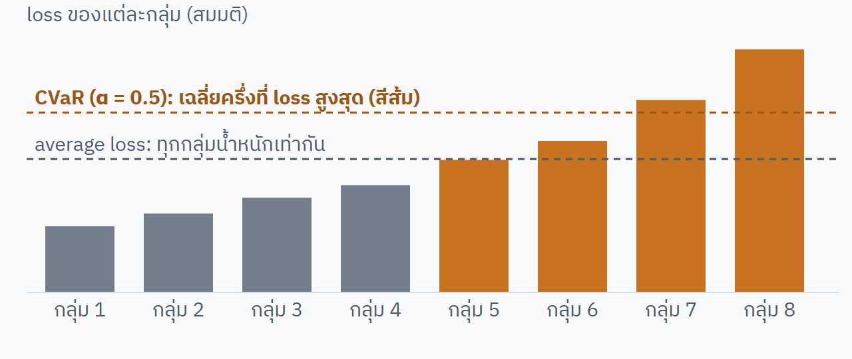
Fairness loss L_{fair}: CVaR 2 ระดับ เน้นกลุ่มที่ loss สูงสุด
Intra-group (α′ = 0.9): ในแต่ละกลุ่ม เน้นภาพที่ loss สูง (ตัดภาพที่ง่ายที่สุดราว 10% ตามค่าในโค้ด)
Inter-group (α = 0.5): เฉลี่ยครึ่งหนึ่งของกลุ่มที่ loss สูงสุด แล้วลดค่านั้น
เปรียบเหมือน: ครูใหญ่ที่ประเมินโรงเรียนจากครึ่งของห้องที่คะแนนแย่ที่สุด ทรัพยากรจึงไปที่จุดที่แย่ก่อน
ตัวอย่างสมมติ: average loss ให้กลุ่มใหญ่กลบกลุ่มเล็ก
L_{fair} ลดค่าเฉลี่ยของครึ่งที่ loss สูงสุด (สีส้ม) แทน
ข้อจำกัด: L_{fair} คิดภายใน batch กลุ่มที่ไม่มีภาพใน batch นั้นจะไม่ถูกนับเลย (กลับมาดูในสไลด์ 26)
Notes:
[~1:10 · รวม 17:05] หลัง AdaIN classifier h ทายผล แล้วโมเดลวัด loss การ train ปกติเอา loss ของทุกภาพมาเฉลี่ย กลุ่มใหญ่จะกลบกลุ่มเล็ก L_fair ใช้ CVaR 2 ระดับ ระดับแรก intra-group เน้นภาพที่ loss สูงในแต่ละกลุ่ม ระดับที่สอง inter-group เฉลี่ยครึ่งหนึ่งของกลุ่มที่ loss สูงสุดแล้วลดค่านั้น ค่าที่โค้ดใช้คือ α′ = 0.9 และ α = 0.5 paper บอกว่าเลือกจาก grid แต่โค้ดกำหนดค่าตายตัว (ภาคผนวกสไลด์ 32) จุดที่ต้องจำคือ L_fair คิดภายในแต่ละ batch ซึ่งจะสำคัญมากตอนเล่าผลของเราในสไลด์ 26

Slide 18
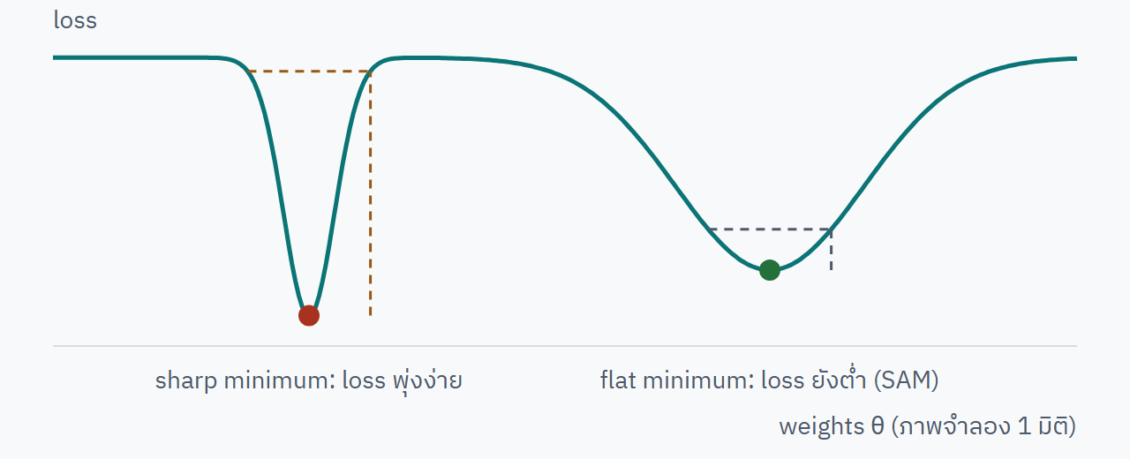
SAM: หา flat minimum แทน sharp minimum
ทุก step SAM ทำ 2 ขั้น
1
หา perturbation ε*
ขยับ weights ไปทางที่ loss เพิ่มมากที่สุดในรัศมี ρ = 0.05
2
อัปเดตจากจุด θ + ε*
ใช้ gradient ที่จุดที่แย่นั้นอัปเดต θ โมเดลจึงถูกผลักไปหาบริเวณที่ loss ต่ำทั้งละแวก
ภาพจำลอง: ขยับ weights เท่ากัน (เส้นประ) sharp minimum loss เพิ่มมาก flat minimum แทบไม่เปลี่ยน
ไม่มี SAM: Celeb-DF F_{FPR} 10.6 → 18.6 มากที่สุดในการตัดส่วนเดียว
forward และ backward 2 รอบต่อ step การ train จึงช้าลงราวเท่าตัว
Notes:
[~0:55 · รวม 18:00] SAM หรือ sharpness-aware minimization ตอบสาเหตุที่ 2 ทุก step มันหา perturbation ε* ที่ทำให้ loss เพิ่มมากที่สุดในรัศมี ρ ก่อน แล้วอัปเดต weights ด้วย gradient ที่จุดนั้น ผลคือโมเดลไปอยู่ใน flat minimum ที่ทนต่อข้อมูลที่เปลี่ยน SAM ไม่ได้รู้เรื่องกลุ่มประชากร แต่ทำให้ fairness ที่ได้จาก L_fair ติดตัวไปเมื่อ cross-domain ใน ablation การตัด SAM ทำให้ F_FPR บน Celeb-DF เพิ่มจาก 10.6 เป็น 18.6 ในโค้ด ρ = 0.05 ราคาของ SAM คือแต่ละ step ต้องคำนวณ 2 รอบ การ train 20 epochs ของเราใช้เวลา 44.3 ชั่วโมง

Slide 19
ตอน inference: ใช้แค่บางส่วนของโมเดล
ใบหน้า 1 ภาพ
ไม่ต้องจับคู่ ไม่ต้องมี label
Forgery + demographic encoder
ได้ f^{g} และ d
AdaIN + classifier h
รวม แล้วให้คะแนน
P(fake) 0 ถึง 1
0.5 ขึ้นไป = fake
ใช้แค่ตอน train
ใช้ตอน inference
fª และ head ทายวิธีปลอม
Content encoder และ decoder (L_{rec})
L_{cls}, L_{con} และ L_{rec}
L_{fair} และ SAM
label กลุ่มประชากรและ label วิธีปลอม
Forgery encoder (f^{g}) และ demographic encoder
AdaIN และ classifier h
ผลของ loss ตอน train ฝังอยู่ใน weights
fairness วัดทีหลัง โดยแยกผลทายของภาพ test ตามกลุ่ม
Notes:
[~0:35 · รวม 18:35] หลายส่วนที่เล่ามาใช้แค่ตอน train ตอน inference โมเดลรับภาพหนึ่งภาพ ผ่าน forgery encoder กับ demographic encoder รวมด้วย AdaIN แล้วให้ classifier h ให้คะแนน ตัดที่ 0.5 ไม่ต้องรู้กลุ่มของคนในภาพ ข้อสังเกตคือโค้ดจริงยังรัน encoder ทั้ง 3 ตัว ต้นทุนตอน inference จึงราว 3 เท่าของโมเดลธรรมดา

Slide 20
Ablation: ทุกส่วนช่วย และ SAM ช่วยมากที่สุด
ทุกส่วนช่วย: ไม่มีแท่งไหนต่ำกว่าตัวเต็ม (10.6)
SAM สำคัญที่สุด: ในการตัดส่วนเดียว ตัด SAM แล้วเป็น 18.6
L_{con} กับ L_{rec} เสริมกัน: ตัดทีละตัวเพิ่มไม่มาก แต่ตัดพร้อมกันเป็น 19.1
ข้อจำกัด: ablation ใน paper วัดแค่ F_{FPR} กับ AUC ไม่รู้ผลต่อ fairness metric อีก 3 ตัว
Notes:
[~0:45 · รวม 19:20] สไลด์นี้รวม ablation จาก Table 3 ของ paper โดยดู F_FPR บน Celeb-DF ซึ่งเห็นผลชัดที่สุด ทุกแท่งยาวกว่าตัวเต็ม แปลว่าทุกส่วนช่วย SAM สำคัญที่สุดเมื่อตัดทีละส่วน ส่วน L_con กับ L_rec ตัดตัวเดียวไม่ค่อยเสีย แต่ตัดทั้งคู่แย่ที่สุด แปลว่าทั้งสองช่วยกัน disentangle feature

Slide 21
ผลใน paper: fair ขึ้นทั้ง intra-domain และ cross-domain โดยไม่แลก AUC
AUC ของ PG-FDD
FF++ 98.3 (วิธีอื่นสูงสุด 97.5)
DFDC 61.5 (วิธีอื่นสูงสุด 60.0)
Celeb-DF 74.4 (วิธีอื่นสูงสุด 71.7)
DFD 84.8 (วิธีอื่นสูงสุด 81.9)
F_{FPR} ต่ำที่สุดทั้ง 4 dataset และ AUC สูงที่สุดทั้ง 4 dataset
เปลี่ยน backbone เป็น ResNet-50 หรือ EfficientNet-B3 ก็ได้ผลแบบเดียวกัน
ช่องว่าง FPR ระหว่างกลุ่มบน Celeb-DF ลดจาก 20.6 เหลือ 9.3
Grad-CAM โฟกัสบริเวณใบหน้าสม่ำเสมอเมื่อ cross-domain
Notes:
[~0:55 · รวม 20:15] ใน paper PG-FDD สีส้มมี F_FPR ต่ำที่สุดทุก dataset ทั้ง intra-domain และ cross-domain และ AUC สูงสุดทุก dataset แปลว่าไม่ได้แลก AUC กับ fairness ผลเป็นแบบเดียวกันเมื่อเปลี่ยน backbone ตัวเลขที่ควรพูด: ที่ FF++ F_FPR ลดจาก Ori 31.3 เหลือ 10.6 และที่ DFDC ซึ่งยากที่สุด AUC ของ PG-FDD 61.5 สูงกว่าวิธีอื่นที่ดีที่สุด (60.0) ไม่มาก ทุกวิธีบน DFDC แยกจริงกับปลอมได้แค่ปานกลาง สไลด์ถัดไปคือรูปจาก paper ที่ใช้เป็นหลักฐานเพิ่ม

Slide 22
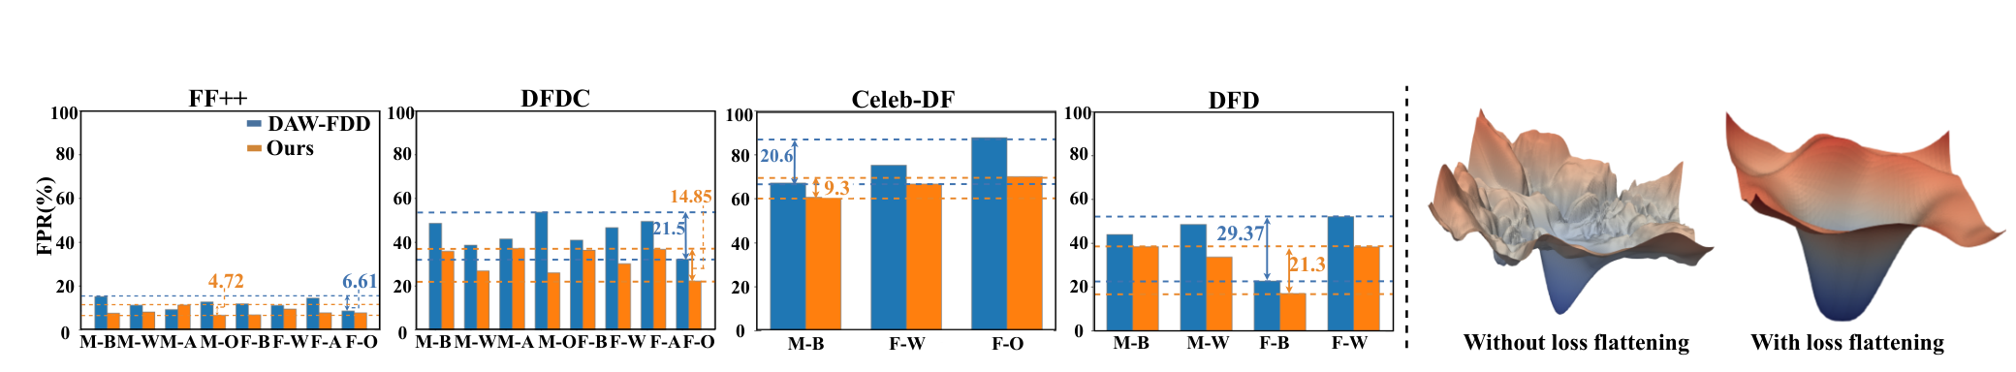
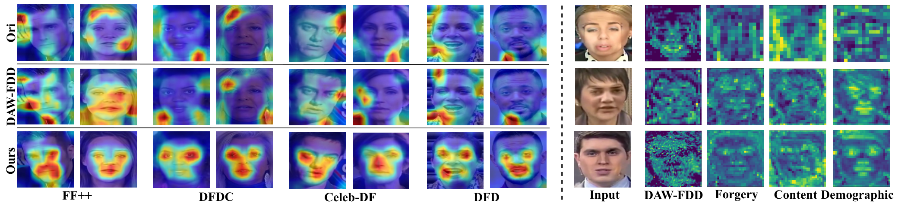
หลักฐานเพิ่มใน paper: FPR รายกลุ่ม, loss landscape และ Grad-CAM
Figure 4 · ซ้าย: FPR รายกลุ่ม DAW-FDD (น้ำเงิน) กับ PG-FDD (ส้ม) · ขวา: loss landscape ก่อนและหลัง flattening
Figure 5 · ซ้าย: Grad-CAM ของ Ori, DAW-FDD, PG-FDD (บนลงล่าง) · ขวา: feature ของ DAW-FDD เทียบกับ feature ที่แยกแล้วของ PG-FDD
ที่มา: Figure 4 และ 5, Lin et al., CVPR 2024
Notes:
[~1:00 · รวม 21:15] Figure 4 ด้านซ้ายคือ FPR ของแต่ละกลุ่ม แท่งน้ำเงินคือ DAW-FDD แท่งส้มคือ PG-FDD เส้นประบอกช่องว่างระหว่างกลุ่มที่ FPR สูงสุดกับต่ำสุด เช่นบน Celeb-DF ช่องว่างลดจาก 20.6 เหลือ 9.3 ด้านขวาคือ loss landscape ของ PG-FDD ก่อนและหลัง flattening ซึ่งเรียบขึ้นชัดเจน Figure 5 ด้านซ้ายคือ Grad-CAM แถวบนคือ Ori แถวกลางคือ DAW-FDD แถวล่างคือ PG-FDD ที่โฟกัสบริเวณใบหน้าสม่ำเสมอทั้ง intra-domain และ cross-domain ด้านขวาเทียบ feature map ของ DAW-FDD กับ feature ที่แยกแล้วของ PG-FDD ข้อควรระวังคือ Grad-CAM เป็นหลักฐานเชิงคุณภาพจากภาพตัวอย่างไม่กี่ภาพ

Slide 23
เรารันเองอย่างไร: setup เดียวกับผู้เขียน ต่างที่ GPU
เหมือน paper
ต่างจาก paper
โค้ด official ของผู้เขียน ไม่เปลี่ยนวิธีการ
data และ annotation กลุ่มชุดเดียวกัน ตรวจครบทุกไฟล์
สคริปต์วัดผลตัวเดียวกับที่สร้างตัวเลขใน paper
Train บน FF++ แล้ว test 4 dataset
GPU RTX 2080 Ti 11 GB (paper ใช้ 3090 Ti)
batch 4 คู่ หรือ 8 ภาพ (paper 16 คู่ หรือ 32 ภาพ)
20 epochs (paper 100)
ใช้ checkpoint ของ epoch สุดท้าย (paper ไม่ระบุ)
44.3 ชม.
เวลา train 20 epochs
4 คู่
batch ใหญ่สุดที่ใส่ GPU ได้
86,101
ภาพ test รวม 4 dataset
6 จุด
ที่โค้ดต่างจาก paper
Notes:
[~1:00 · รวม 22:15] เราใช้ของชุดเดียวกับผู้เขียนทั้งหมด ทั้งโค้ด data annotation และสคริปต์วัดผล ต่างกันที่ GPU ของเรา 11 GB ใส่ได้ทีละ 4 คู่ ขณะที่ paper ใช้ 16 คู่ และ train 20 epochs แทน 100 ถ้าจะ train ครบ 100 epochs ต้องใช้ราว 9 วัน เรา train ตั้งแต่วันที่ 8 ถึง 10 ตุลาคม รวม 44.3 ชั่วโมง แล้ว test 4 dataset รวม 86,101 ภาพ ใช้ checkpoint ของ epoch สุดท้าย เพราะ paper ไม่บอกว่าใช้ epoch ไหน ตาราง 6 จุดที่โค้ดต่างจาก paper อยู่ในภาคผนวกสไลด์ 32

Slide 24
ผลของเรา: AUC ใกล้ paper แต่ fair ได้บางส่วน
 | AUC ของเรา | paper
FF++ | 97.6 | 98.3
DFDC | 57.0 | 61.5
Celeb-DF | 73.0 | 74.4
DFD | 78.8 | 84.8
AUC ใกล้ paper: ต่ำกว่า paper 0.7 ถึง 6.0 จุด
F_{FPR}: ใกล้หรือดีกว่า paper 3 จาก 4 dataset
Notes:
[~1:05 · รวม 23:20] ด้าน AUC เราได้ใกล้ paper เช่น FF++ 97.6 เทียบกับ 98.3 ด้าน fairness ตัวหลัก F_FPR ได้ใกล้หรือดีกว่า paper ใน FF++, DFDC, DFD แต่ Celeb-DF แย่กว่ามาก ส่วนหนึ่งเพราะกลุ่ม F-Others มีภาพจริงแค่ 90 ภาพ F_MEO และ F_DP แย่กว่า paper ทุก dataset สรุปคือทำซ้ำ AUC ได้ fairness ได้บางส่วน ดูราย dataset: F_FPR ของเราที่ FF++ 9.7 เทียบกับ paper 10.6 และ DFD 19.0 เทียบกับ 26.1 ดีกว่า paper ส่วน Celeb-DF 36.8 แย่กว่า paper (10.6) และแย่กว่า Ori ของ paper (27.6) ด้วย ควรพูดตรงๆ

Slide 25
Fairness metric หลอกตาได้: ต้องดูคู่กับ TPR รายกลุ่มเสมอ
FPR ต่ำทุกกลุ่ม: ถ้าดูแค่ตัวเลขนี้ จะเหมือนโมเดล fair
TPR รวมแค่ 17.5%: ไม่ถึง 1 ใน 5 เพราะโมเดลทายว่าจริงเกือบทุกภาพ ด้วย threshold 0.5 ที่ตั้งจาก FF++
รายงาน fairness คู่กับ TPR หรือ accuracy รายกลุ่มเสมอ และระวังกลุ่มที่มีภาพไม่กี่สิบภาพ
Notes:
[~1:10 · รวม 24:30] สไลด์นี้คือสิ่งที่เราเรียนรู้จากการรันเอง บน DFDC FPR ต่ำทุกกลุ่ม ถ้าดูแค่ตัวเลขนี้จะเหมือนโมเดล fair แต่จริงๆ โมเดลจับภาพปลอมได้รวมแค่ 17.5% เพราะทายว่าจริงเกือบหมด fairness แบบนี้ไม่มีประโยชน์ จึงต้องดู TPR รายกลุ่มควบคู่เสมอ ตัวอย่างที่ชัดที่สุด: M-Asian จับภาพปลอมได้แค่ 5.6% จากภาพปลอม 90 ภาพ ขณะที่ F-Asian จับได้ 73.3% จาก 30 ภาพ ช่องว่างนี้ทำให้ F_MEO ของเราบน DFDC สูงถึง 67.8 และทั้งสองกลุ่มมีภาพปลอมไม่ถึง 100 ภาพ ตัวเลขจึงแกว่งง่าย

Slide 26
ทำไม fairness ของเรายังห่างจาก paper: batch เล็ก
สาเหตุหลัก: L_{fair} คิดได้เฉพาะกลุ่มที่อยู่ใน batch นั้น ที่ 8 ภาพ เฉลี่ยมี 3.6 กลุ่มต่อ batch F-Black อยู่ใน batch แค่ราว 11%
สาเหตุรอง: train 20 จาก 100 epochs fairness บน validation ยังแกว่ง (F_{OAE} 7.1 ถึง 44.0) และกลุ่มเล็กใน test
ทดสอบได้: train Ori ที่ batch เดียวกัน หรือใช้ sampler ที่ให้ทุกกลุ่มอยู่ในทุก batch
ประมาณจากสัดส่วนภาพแต่ละกลุ่มใน FF++ train
Notes:
[~1:10 · รวม 25:40] เหตุผลหลักที่เราคิดว่า fairness ห่างจาก paper คือขนาด batch L_fair เปรียบเทียบได้เฉพาะกลุ่มที่มีภาพอยู่ใน batch นั้น ที่ 8 ภาพแบบของเรา กลุ่มเล็กอย่าง F-Black อยู่ใน batch แค่ราว 11% ส่วนที่ 32 ภาพตาม paper อยู่ราว 38% นี่เป็นการประมาณจากสัดส่วนภาพ ยังไม่ได้พิสูจน์ด้วยการทดลอง วิธีทดสอบที่คุ้มคือ train Ori ที่ batch เดียวกัน หรือใช้ sampler ที่ให้ทุกกลุ่มอยู่ในทุก batch เทียบอีกมุม: ที่ 8 ภาพเฉลี่ยมี 3.6 กลุ่มจาก 8 กลุ่มในแต่ละ batch ที่ 32 ภาพเฉลี่ยมี 5.9 กลุ่ม ถ้ากลุ่มเล็กไม่อยู่ใน batch ส่วนใหญ่ L_fair ก็แทบไม่เห็นกลุ่มนั้น

Slide 27
จุดแข็งและข้อควรระวัง
จุดแข็ง
ข้อควรระวัง
ตั้งปัญหาที่ใช้งานจริง: fairness ต้องคงอยู่เมื่อ cross-domain
วิเคราะห์สาเหตุก่อนออกแบบ: แต่ละส่วนตอบสาเหตุที่ชี้ได้
ทดลองกว้าง: 4 dataset, fairness metric 4 ตัว, 3 backbone, ablation
เปิดโค้ดและ data: เราทำซ้ำได้ครบ pipeline
รันรอบเดียว: ไม่มี variance ข้าม seed ทั้งที่ fairness metric แกว่งมาก
กลุ่มน้อย: Celeb-DF คิด fairness จาก 3 ใน 6 กลุ่ม DFD 4 ใน 6
แยกแล้วรวมกลับ: ไม่ได้อธิบายว่าทำไม AdaIN ไม่ทำให้กลับมาลำเอียง
ขึ้นกับ batch และหนัก: L_{fair} ต้องการ batch ใหญ่ และใช้ encoder 3 ตัว
วัดด้วยตัวที่ใช้เลือก: α เลือกด้วย F_{FPR} ซึ่งเป็น metric หลักที่รายงาน
split ของ FF++ รั่ว: ภาพจริงใน test 76% มาจากวิดีโอที่มีเฟรมอยู่ใน train หรือ val (สไลด์ 28)
Notes:
[~1:30 · รวม 27:10] มุมมองวิพากษ์ ด้านจุดแข็ง paper ตั้งปัญหาที่มีความหมาย วิเคราะห์สาเหตุก่อน ทดลองกว้าง และเปิดโค้ดจนเราทำซ้ำได้ ด้านที่ต้องระวัง ผลทุกตารางเป็นการรันรอบเดียว บางชุดคิด fairness จากไม่กี่กลุ่ม วิธีนี้แยก demographic feature ออกแล้วรวมกลับโดยไม่ได้อธิบายว่าทำไมไม่ลำเอียงอีก ขึ้นกับขนาด batch และคำนวณหนัก ให้พูดว่าหลักฐานยังไม่พอ แทนการบอกว่า paper ผิด ตัวอย่างจากข้อมูลจริง: ระหว่าง train ของเรา F_OAE บน validation แกว่งตั้งแต่ 7.1 ถึง 44.0 จึงห่วงเรื่องรันรอบเดียว ส่วนเรื่องกลุ่มน้อย ใน test ของ Celeb-DF กลุ่ม M-White และ M-Others มีแต่ภาพจริง และใน DFD กลุ่ม M-Others และ F-Others มีแต่ภาพปลอม กลุ่มเหล่านี้จึงถูกข้ามตอนคิด fairness ข้อสุดท้ายเราตรวจเจอเองจาก CSV ของผู้เขียน รายละเอียดอยู่ในสไลด์ถัดไป

Slide 28
Split ของ FF++ รั่วระดับเฟรม: ภาพจริงใน test 76% มาจากวิดีโอที่อยู่ใน train/val
ไม่มี k-fold: train, val และ test เป็น split ตายตัวชุดเดียวตาม CSV ของผู้เขียน
ภาพปลอม: แบ่งตามคลิป ไม่มีคลิปไหนอยู่เกิน 1 split
ภาพจริง: แบ่งระดับเฟรม วิดีโอจริง 394 จาก 723 วิดีโอมี 1 เฟรมอยู่คนละ split กับเฟรมที่เหลือ เช่น youtube_005 เฟรม 101 อยู่ใน train เฟรมที่เหลืออยู่ใน test
วิดีโอจริงใน test 267 วิดีโอ: ไม่รั่ว 36 · 1 เฟรมอยู่ใน train/val 116 · เกือบทั้งวิดีโออยู่ใน train/val 115 · ผลทายของโมเดลที่เรา train
 | ภาพ | AUC | F_{FPR} | กลุ่มที่คิดได้
test เต็มตามที่รายงาน | 25,401 | 97.56 | 9.66 | 8
ตัดภาพจริงที่รั่ว | 21,940 | 96.94 | 20.12 | 7
76%
ของภาพจริงใน FF++ test (3,461 จาก 4,538 ภาพ) มาจากวิดีโอที่มีเฟรมอยู่ใน train หรือ val
หลังตัดเหลือภาพจริงแค่ 1,077 ภาพจาก 36 วิดีโอ F_{FPR} จึงแกว่งง่าย ส่วนต่างนี้ไม่ได้มาจาก leak ทั้งหมด
กระทบ: ตัวเลข intra-domain ของ FF++ (Table 1 และคอลัมน์ FF++ ใน Table 2) ทั้งของเราและของ paper ถ้าใช้ CSV ชุดเดียวกัน
ไม่กระทบ: ตัวเลข cross-domain เพราะ DFDC, Celeb-DF และ DFD เป็นคนละ dataset และมีแค่ test
Notes:
[~1:00 · รวม 28:10] เรื่องนี้เราตรวจเจอเองจาก CSV ที่ผู้เขียนแจก paper ใช้ split ตายตัวชุดเดียว ไม่มี k-fold ภาพปลอมแบ่งตามคลิปจึงไม่รั่ว แต่ภาพจริงแบ่งระดับเฟรม วิดีโอจริง 394 จาก 723 วิดีโอมี 1 เฟรมอยู่คนละ split กับเฟรมที่เหลือ ส่วนใหญ่เป็นเฟรมเลข 101 ผลคือภาพจริงใน FF++ test 76% หรือ 3,461 จาก 4,538 ภาพ มาจากวิดีโอที่มีเฟรมอยู่ใน train หรือ val กราฟคือ FPR ของโมเดลเราแยกตามวิดีโอ วิดีโอที่ไม่รั่วถูกกล่าวหา 4.0% วิดีโอที่มี 1 เฟรมอยู่ใน train หรือ val 2.1% และวิดีโอที่อยู่ใน train หรือ val เกือบทั้งวิดีโอ 0.0% แปลว่าโมเดลจำวิดีโอเหล่านี้ได้ ถ้าตัดภาพจริงที่รั่วออก AUC ของเราลดจาก 97.56 เป็น 96.94 และ F_FPR เพิ่มจาก 9.66 เป็น 20.12 แต่เหลือภาพจริงแค่ 1,077 ภาพและคิดได้ 7 กลุ่ม ตัวเลขจึงแกว่งง่าย อย่าอ่านว่าส่วนต่างทั้งหมดมาจาก leak สิ่งที่กระทบคือตัวเลข intra-domain ของ FF++ คือ Table 1 และคอลัมน์ FF++ ใน Table 2 ซึ่งน่าจะดีเกินจริงไปบ้าง ใช้กับ paper ด้วยถ้าผู้เขียนใช้ CSV ชุดเดียวกับที่แจก ส่วน cross-domain ไม่กระทบเพราะเป็นคนละ dataset และมีแค่ test ข้อสรุปหลักเรื่อง fairness generalization จึงยังอยู่

Slide 29
ข้อเสนอแนะและขั้นต่อไป
paper ควรรายงานเพิ่ม
สิ่งที่เราทำต่อได้ (เรียงตามความคุ้ม)
ผลเฉลี่ยหลาย seed พร้อม variance
TPR หรือ accuracy รายกลุ่มคู่กับ fairness metric
กลุ่มที่ถูกข้ามในการวัด
ablation ด้วย fairness metric ครบ 4 ตัว
เวลาและหน่วยความจำเทียบกับ Ori
1
train Ori ที่ batch 4 คู่เท่ากัน
ตอบว่า PG-FDD ช่วยเรื่อง fairness จริงไหมในงบเดียวกัน · ราว 1 ถึง 2 วัน
2
ใช้ sampler ให้ทุกกลุ่มอยู่ในทุก batch
แก้ปัญหา batch เล็กโดยไม่ต้องใช้ GPU ใหญ่
3
ลองทายกลุ่มจาก f^{g} (probe)
วัดว่า disentangle ได้จริงแค่ไหน
4
ปรับ threshold ต่อ dataset
ดูว่า fairness เปลี่ยนเท่าไรเมื่อ TPR กลับมาปกติ
คำถามถึงผู้เขียน: ใช้ checkpoint ของ epoch ไหน · α ที่เลือกได้คือเท่าไร (โค้ด hardcode 0.5 และ 0.9) · batch 16 ใส่ GPU 24 GB ได้อย่างไร (GitHub issue #14 รายงานว่าไม่พอ)
Notes:
[~1:00 · รวม 29:10] ข้อเสนอแนะแบ่งเป็นสิ่งที่ paper ควรรายงานเพิ่ม และสิ่งที่เราทำต่อได้ เรียงตามความคุ้ม อันดับแรกคือ train Ori ที่ batch เดียวกัน เพราะตอบคำถามที่สำคัญที่สุดว่าในงบของเรา PG-FDD ช่วยเรื่อง fairness จริงไหม อันดับสองคือ sampler ที่ให้ทุกกลุ่มอยู่ในทุก batch ซึ่งพิสูจน์สมมติฐานเรื่อง batch ได้ตรงๆ ข้อ 4 ปรับ threshold ต่อ dataset ทำได้จากผลทายที่มีอยู่แล้ว ไม่ต้อง train ใหม่ ส่วนคำถามถึงผู้เขียนเป็นสิ่งที่ paper ไม่ได้ระบุ และกระทบการทำซ้ำโดยตรง

Slide 30
1
fairness ต้องคงอยู่เมื่อ cross-domain
fairness ที่ได้ผลแค่ใน intra-domain ยังไม่พอสำหรับการใช้งานจริง
2
PG-FDD แก้ 3 ทางพร้อมกัน
disentangle feature แล้วรวมกลับด้วย AdaIN, L_{fair} แบบ CVaR 2 ระดับ และ SAM หา flat minimum
Thank you
3
ทำซ้ำได้บางส่วน
AUC ใกล้ paper fairness ได้บางส่วน batch size สำคัญ และ fairness metric ต้องดูคู่กับ TPR รายกลุ่มเสมอ
Notes:
[~0:50 · รวม 30:00] สรุป 3 เรื่อง หนึ่ง fairness ต้องคงอยู่เมื่อ cross-domain สอง PG-FDD แก้ 3 ทางพร้อมกัน คือ disentangle feature แล้วรวมกลับด้วย AdaIN, L_fair แบบ CVaR 2 ระดับ และ SAM สาม เราทำซ้ำได้บางส่วน และได้บทเรียนเรื่องขนาด batch กับการอ่าน fairness metric คู่กับ TPR คู่มือประกอบ: ฉบับเห็นภาพ https://claude.ai/artifact/KbeS86MwmDgRyKzdCY1AwQ และฉบับละเอียด https://claude.ai/artifact/49vgFGkTVBmEnVShfrgapM (ต้องแชร์สิทธิ์ก่อนส่งให้คนอื่น)

Slide 31
ภาคผนวก: fairness metric 4 ตัว
Metric | ถามว่า | ของเราบน DFD
F_{FPR} | FPR ของแต่ละกลุ่มห่างจากค่าเฉลี่ยรวมแค่ไหน (metric หลักของ paper) | 19.0
F_{MEO} | ความผิดพลาดแบบที่ต่างกันมากที่สุดระหว่างกลุ่ม (FPR หรือ FNR) ต่างกันกี่ % | 33.6
F_{DP} | แต่ละกลุ่มถูกทายว่าปลอมในสัดส่วนต่างกันแค่ไหน (demographic parity) | 26.2
F_{OAE} | กลุ่มที่ accuracy สูงสุดกับต่ำสุด ต่างกันกี่ % | 22.6
AUC | ไม่ใช่ fairness: แยกจริงกับปลอมเก่งแค่ไหน (50 = เดาสุ่ม, 100 = สมบูรณ์) | 78.8
fairness metric ทุกตัวยิ่งต่ำยิ่ง fair คิดที่ threshold 0.5 จากค่ารายกลุ่ม กลุ่มที่มีภาพแค่จริงหรือแค่ปลอมถูกข้าม สูตรเต็มอยู่ในคู่มือฉบับละเอียด
Notes:
[ภาคผนวก ใช้ตอนถามตอบ] ใช้ตอบคำถามเรื่องการวัด ทุกตัวคิดจากผลรายกลุ่มที่ threshold 0.5 และกลุ่มที่มีภาพแค่ class เดียวถูกข้าม

Slide 32
ภาคผนวก: จุดที่โค้ดต่างจาก paper
หัวข้อ | ใน paper | ในโค้ด | เราทำอย่างไร
AdaIN | normalize f^{g} แล้วปรับด้วยสถิติของ d | normalize d แล้วปรับด้วยสถิติของ f^{g} | ทำตามโค้ด
α ของ L_{fair} | เลือกจาก grid {0.1 … 0.9} | hardcode 0.5 และ 0.9 | ไม่ได้ปรับ (argument ไม่มีผล)
SAM | ขยับตามเครื่องหมายของ gradient | ขยับตามทิศ gradient (SAM มาตรฐาน) | ทำตามโค้ด
checkpoint ที่ใช้วัดผล | ไม่ระบุ | บันทึกทุก epoch | ใช้ epoch สุดท้าย
threshold | 0.5 | sigmoid ≥ 0.5 (ตอน validation ใช้ argmax) | ตามสคริปต์วัดผล
Resume | ไม่ระบุ | เริ่มที่ epoch 49 เสมอ | แก้ด้วย patch
Notes:
[ภาคผนวก ใช้ตอนถามตอบ] ตารางนี้สำหรับคำถามเรื่อง reproducibility ทุกจุดเราทำตามโค้ด เพราะตัวเลขใน paper น่าจะมาจากโค้ดชุดนี้

Slide 33
ภาคผนวก: loss ทั้งหมดในบรรทัดเดียว (สำหรับคำถามเชิงเทคนิค)
L = CE(f^{g}, Y) + 0.1·CE(fª, A) + 0.1·Margin(d, D) + 0.05·L_{con} + 0.3·L_{rec} + 1.0·L_{fair}
ส่วนของ loss | หน้าที่ | ค่าที่ใช้
CE(f^{g}), CE(fª), Margin(d) | L_{cls}: ทาย real/fake, วิธีปลอม และกลุ่ม (margin ใหญ่ขึ้นสำหรับกลุ่มเล็ก) | ρ1 = ρ2 = 0.1, δ = 2.89
Contrastive | L_{con}: จัด feature พวกเดียวกันไว้ใกล้กัน | ρ3 = 0.05, b = 3
Reconstruction | L_{rec}: self + cross reconstruction | ρ4 = 0.3
CVaR สองระดับ | L_{fair}: เน้นกลุ่มที่ loss สูงสุด | λ = 1.0, α′ = 0.9, α = 0.5 (ในโค้ด)
SAM | หา flat minimum | ρ = 0.05, SGD lr 5 × 10⁻⁴
Notes:
[ภาคผนวก ใช้ตอนถามตอบ] ถ้ามีคนถามเชิงสูตร ให้ใช้สไลด์นี้ จับคู่แต่ละส่วนของ loss กับชื่อที่ใช้ใน deck

